Slide 1
消防在心中，安全伴我行！

Slide 2
关于火，我们认识有多少？
了解火 认识火
朋 友
危 害
防火、
救火

Slide 3
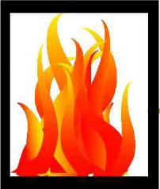
燃烧的三要素
1、可燃物
能与空气中的氧或其它氧化剂起剧烈反应。
2、助燃剂
能帮助和支持燃烧的物质。
3、着火源
能引起可燃物燃烧的能量。

Slide 4
燃烧的产物及危害
散发在空气中且能看到的燃烧产物叫做烟雾
烟雾中的主要有害成分：二氧化碳、一氧化碳、二氧化硫、氮氧化合物
首次伤害
高温烫伤、灼伤
引发爆炸、踩踏等其它危害
二次伤害

Slide 5
烟雾的危害
二氧化碳
空气中含有大量二氧化碳时，人会感到缺氧，达到6%以上时，感到呼吸急促困难头痛、浑身乏力，严重窒息以致死亡。
一氧化碳
一氧化碳在空气中含量达到1%时，人吸气数次后失去知觉，经1-2分钟可中毒死亡。

Slide 6
烟雾的危害
二氧化硫
对人的呼吸道的粘膜和眼睛的角膜有刺激，在空气中的含量达到0.05%时，人在短时间内由生命危险。
氮氧化合物
遇水可形成硝酸，对呼吸器官产生强烈刺激和腐蚀作用，轻则胸闷、咳嗽，重则昏迷、肺水肿。

Slide 7
全世界每天发生火宅1万多起，造成数百人死亡。每年我国平均发生火宅约四万多起，死亡2000多人，伤4000多人，每年火宅造成的直接财产损失10多亿元。

Slide 8
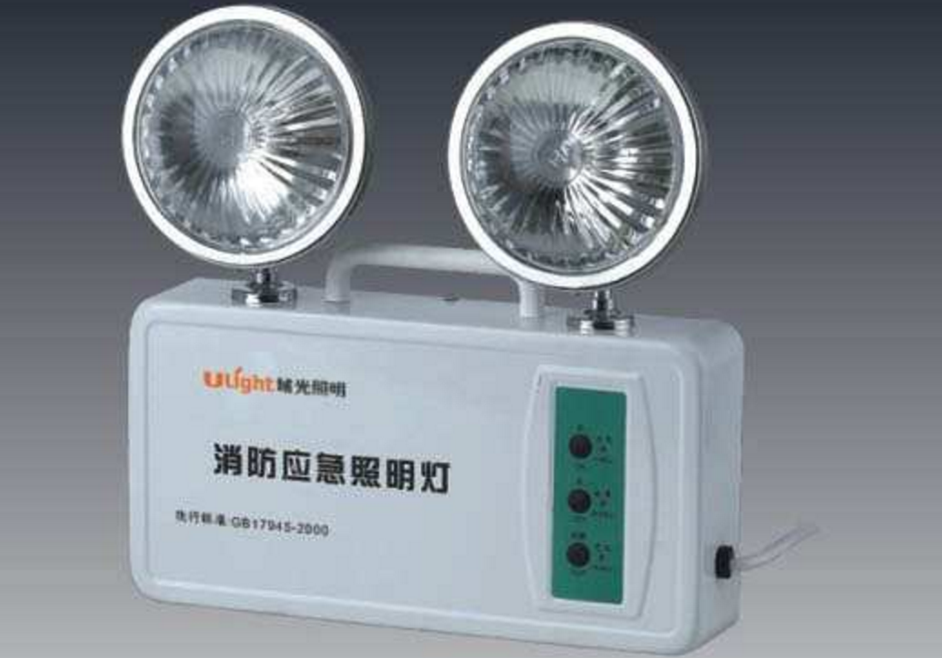
认识校园里的消防设施设备
消防应急照明灯

Slide 9
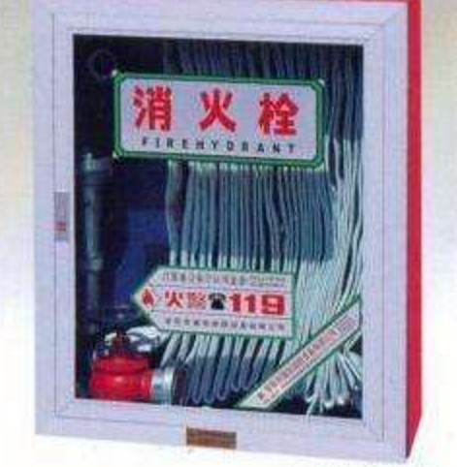
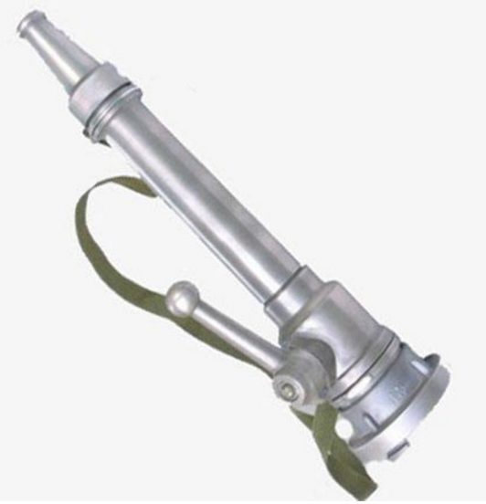
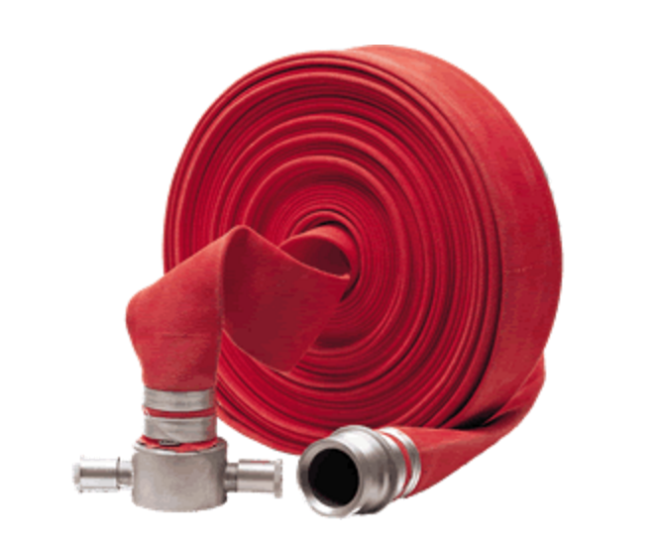
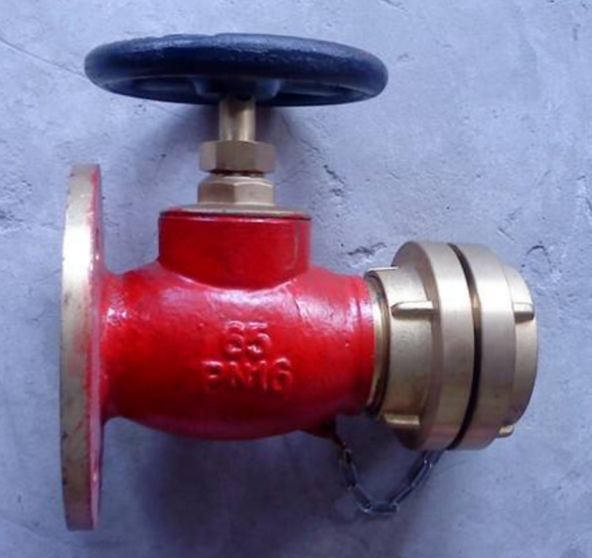
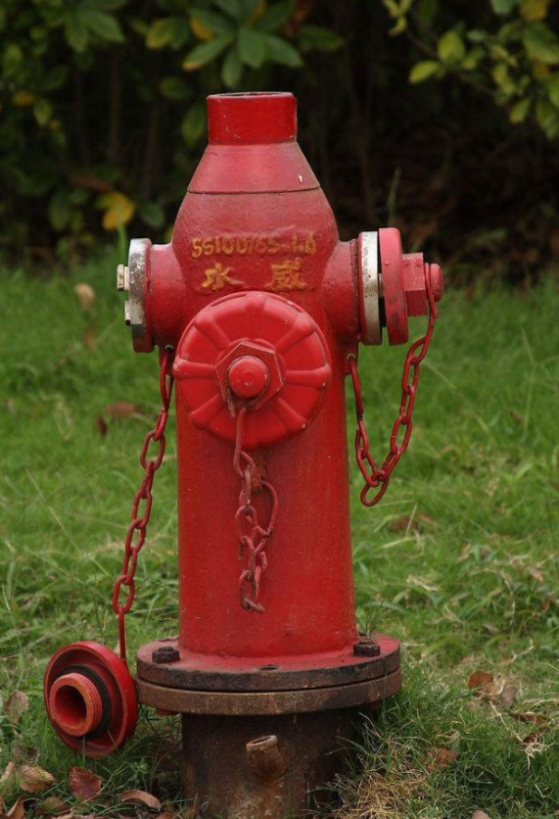
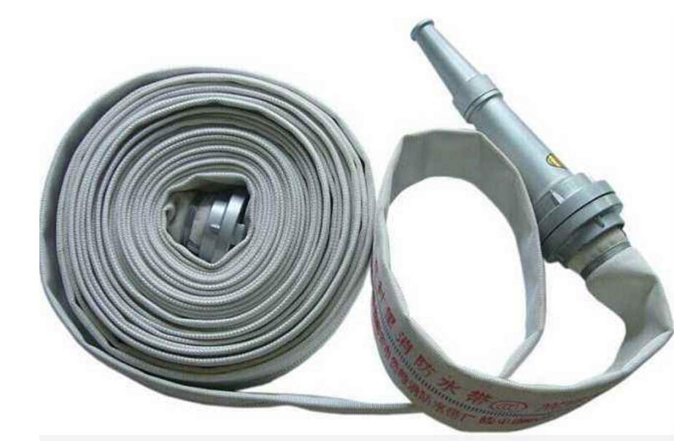
消防栓系统

Slide 10
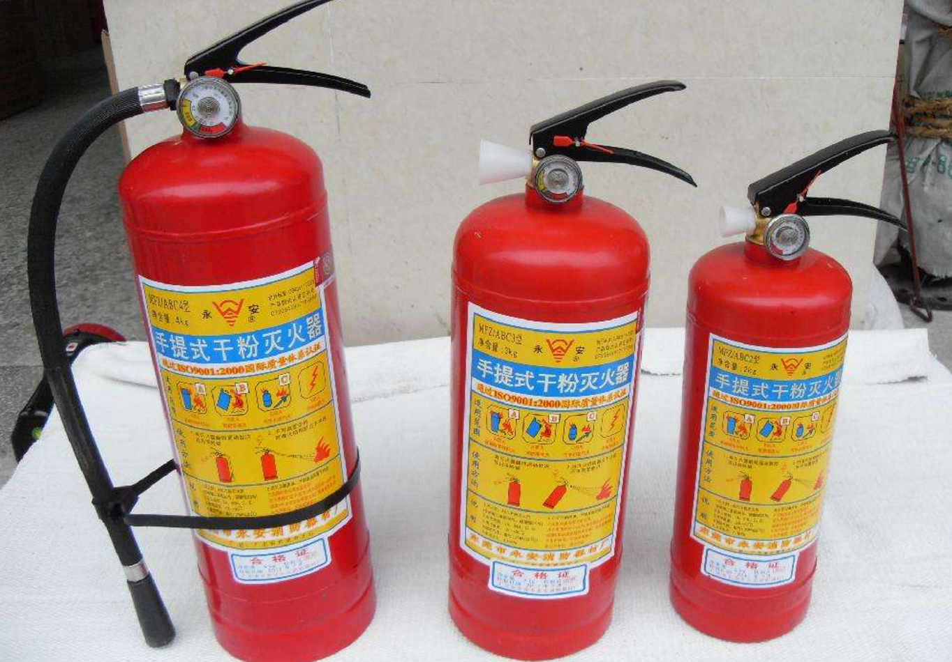
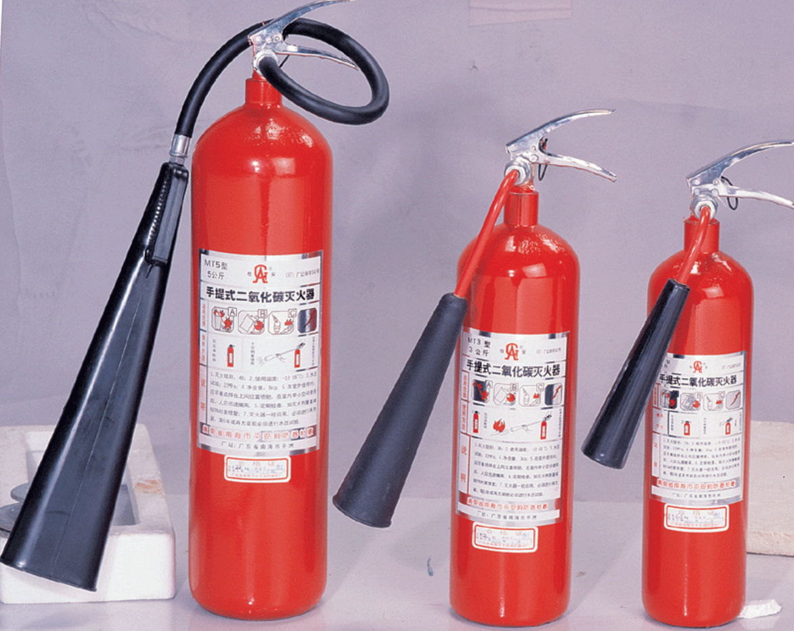
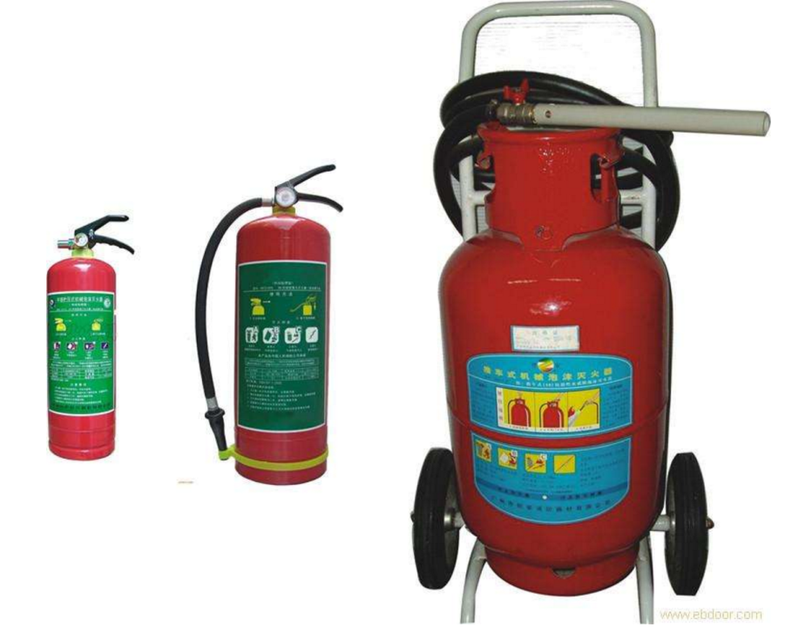
干粉灭火器
泡沫灭火器
二氧化碳灭火器

Slide 11
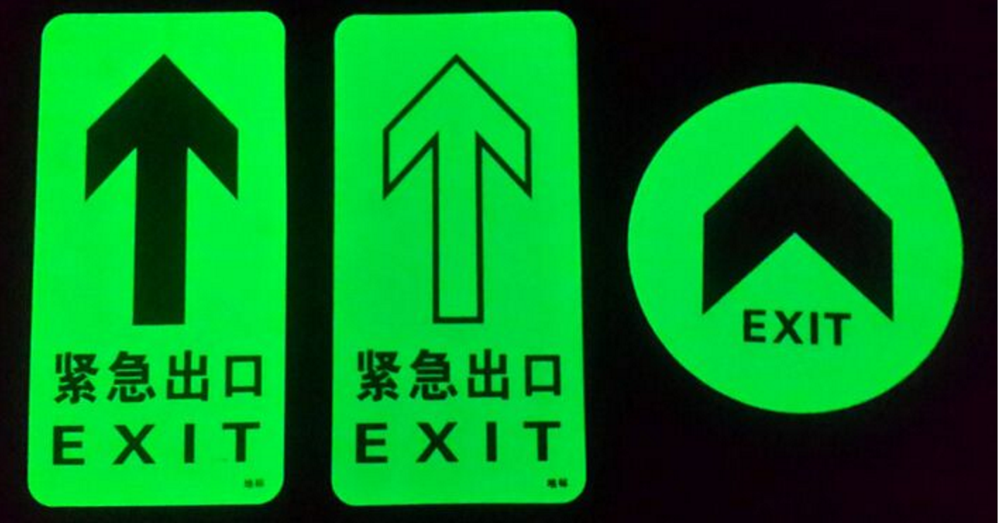
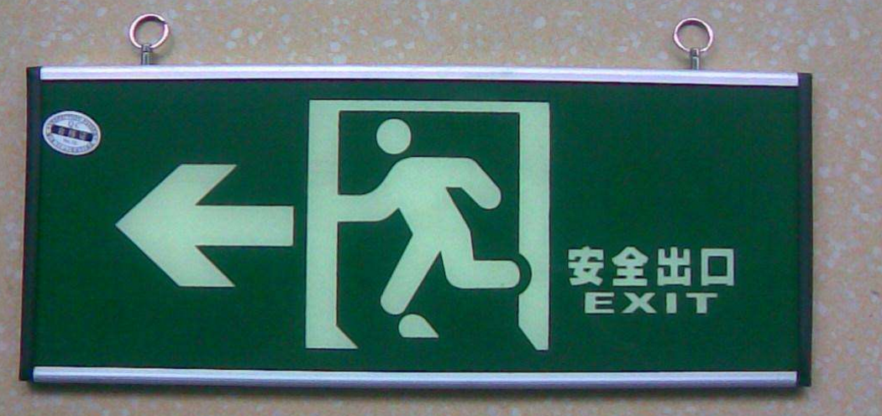
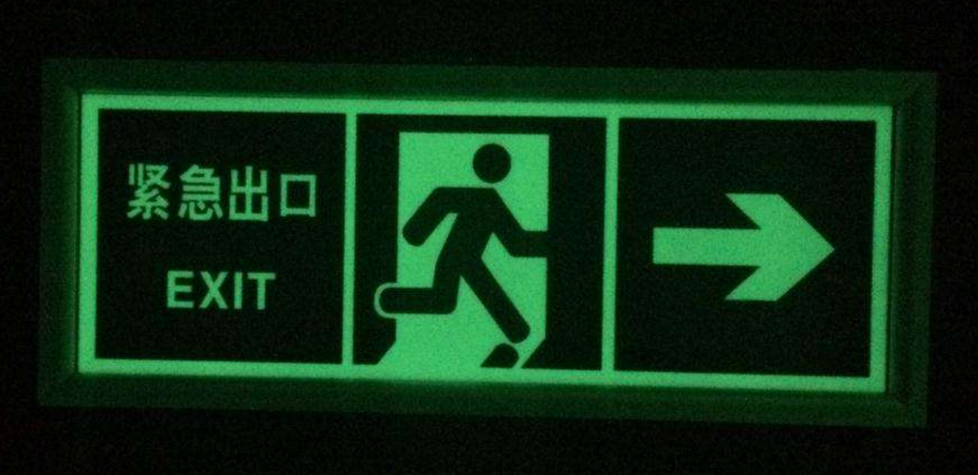
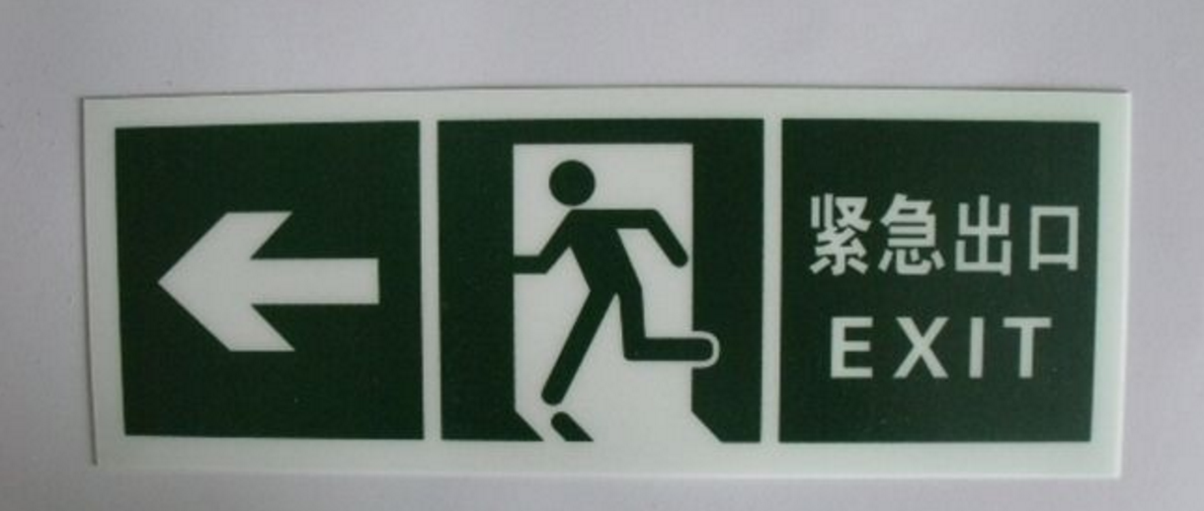
疏散指示标识
在黑暗场所自动发光，指示安全通道、安全门。
悬挂在空中，或是贴在墙上的紧急疏散表示牌。

Slide 12
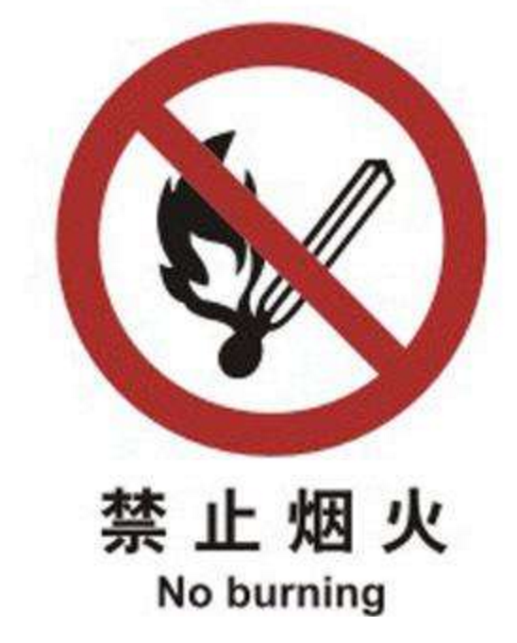
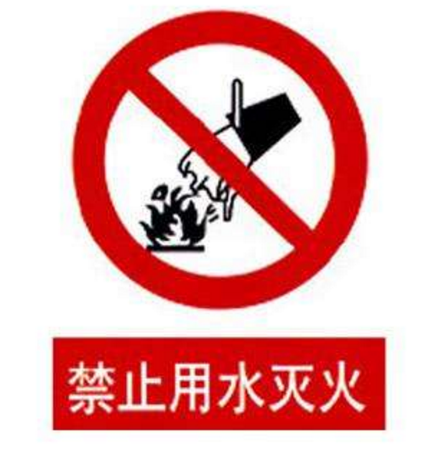
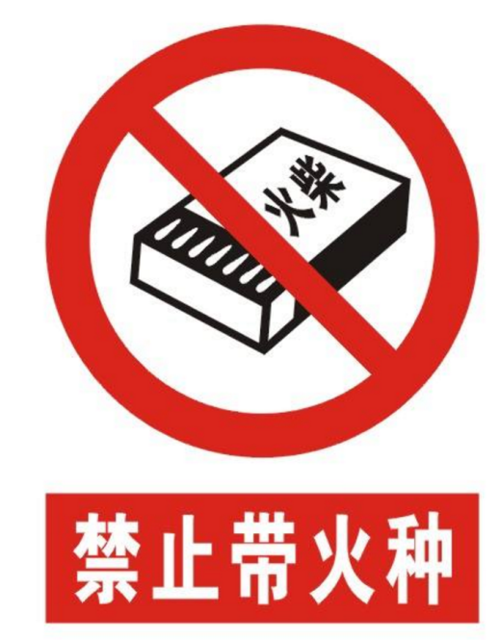
消防标识知多少

Slide 13
生活中的防火常识
日常防火，防范于未然最重要。养成良好的生活习惯，掌握防火、用火安全常识，是最好的防范：
1．不玩火、不玩弄电器设备。不乱用电，不烧垃圾树叶。
2、不放烟花爆竹，使用蚊香注意安全。不在严禁烟火的场所和人员密集场所使用明火和吸烟。
3．不携带易燃易爆危险品进入公共场所、乘坐公共交通工具。
4．不躺在床上或沙发上吸烟，不乱扔烟头。每次使用完液化石油气后要及时讲阀门开关关闭。
5．切勿在走廊、楼梯口等处堆放杂物，要保证通道和安全出口的畅通。
6．睡觉前要检查电器具是否断电，燃气阀门是否关闭，明火是否熄灭，如果发现燃气泄漏，要迅速关闭气源阀门，打开门窗通风，切勿触动电器开关和使用明火。
7．使用电蚊香，要放在远离纸、木桌等易燃物的地面上，电器不使用时，应该拔掉插头。
8．不能超负荷用电，不乱拉乱接电线。

Slide 14
火宅现场的逃生自救
二、火灾现场的逃生自救
第一：逃生预演，临危不乱。
每个人对自己工作，学习或居住所在的建筑物的结构及逃生路径要做到了然于胸，必要时可集中组织应急逃生预演，使大家熟悉建筑物内的消防设施及自救逃生的方法。这样，火灾发生时，就不会觉得走投无路了。
第二：熟悉环境，暗记出口。
当你处在陌生的环境时，如入住酒店、商场购物、进入娱乐场所时，为了自身安全，务必留心疏散通道、安全出口及楼梯方位等，以便关键时候能尽快逃离现场。
第三：通道出口，畅通无阻。
楼梯、通道、安全出口等是火灾发生时最重要的逃生之路，应保证畅通无阻，切不可堆 放 放杂物或设闸上锁，以便紧急时能安全迅速地通过。
第四：保持镇静，明辨方向，迅速撤离。

Slide 15
火宅逃生十一条：
1、保持冷静的头脑和稳定的心态。
2、迅速的撤离危险区，不要贪念财物。
3、火宅时不能钻到阁楼、床底、大橱柜内。火势不大时，要披上浸湿的衣服、窗帘或浴巾向外冲。
4、加强个人防护，用湿毛巾捂住嘴巴和鼻子，防止或减少烟气的侵害。
5、穿过烟火区时，要爬行或尽量使身体贴近地面。
6、千万不要乘坐电梯逃生。
7、身上着火可就地打滚或用厚重的衣物、窗帘等压灭火焰，不可奔跑。
8、不能随便开启门窗，以避免火势迅速发展。
9、不要惊惶失措，盲目跳楼逃生。
10、若逃生之路被火封锁，在无奈的情况下，退回室内，最好在卫生间关闭门窗， 不断向门窗浇水。
11、身处高层建筑被火围困时，可向室外抛至沙发垫、枕头等小物品，或者利用镜子反光向外发出求救信号。晚上可利用手电向外发出求救信号。

Slide 16
如何报火警电话119？
1、火警电话是：119。
2、火警电话打通后，应讲清楚着火单位，所在区县，街道，门牌或乡村的详细地址。
3、要讲清什么东西着火，火势怎样。
4、要讲清是平房还是楼房，最好能讲清起火部位，燃烧物质和燃烧情况。
5、报警人要讲清自己姓名，工作单位和电话号码。
6、报警后要派专人到街道路口或村口等候消防车到指引消防车去火场的道路，以便迅速，准确到达起火地点。

Slide 17
火宅疏散：冷静、有序、迅速
从前后门、有序、小跑出教室。

Slide 18
火宅疏散：冷静、有序、迅速
用一只手捂住口鼻，另一只手保护头部，身体尽量弯曲。

Slide 19
火宅疏散：冷静、有序、迅速
下楼梯时，有序分成两队，依次下楼，不推挤打闹。

Slide 20
火宅疏散：冷静、有序、迅速
出教学楼后，迅速到指定地点集合。

Slide 21
我来考考你！

Slide 22
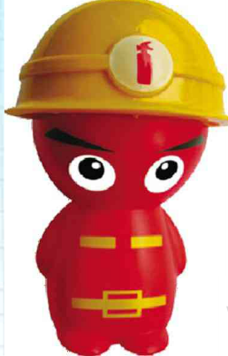
1、当打开房间闻到煤气味时，应该（ ）。
A、打开灯寻找
B、点火查看
C、打开门窗

Slide 23
2、可以用水扑灭的火宅是下列（ ）。
A、油类起火
B、酒精起火
C、电器起火
D、棉被起火

Slide 24
3、安全出口的疏散门应该（ ）。
A、双向开启
B、向外开启
C、向内开启

Slide 25
4、如何穿过浓烟逃生（ ）。
A、快速奔跑，远离火场
B、尽量使身体弯曲贴近地面，并用湿毛巾捂住口鼻，沿着墙边的安全指示灯方向有序撤离。

Slide 26
5、据统计，火宅中死亡的人有80%以上属于（ ）。
A、被火直接烧死。
B、烟气窒息致死。
C、跳楼或惊吓致死。

Slide 27
6、高层楼上发生火宅时，我们不应该（ ）。
A、乘坐电梯。
B、从楼梯逃生。
C、到窗户呼救。

Slide 28
7、扑救电器火宅首先应该（ ）。
A、切断电源。
B、灭火。
C、泼水。
D、叫妈妈。

Slide 29
7、我国的消防宣传活动日是（ ）。
A、1月19日。
B、9月11日。
C、11月9日。

Slide 30
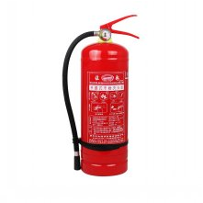
9、下列图片是（ ）灭火器。
A、干粉灭火器。
B、泡沫灭火器。
C、二氧化碳灭火器。

Slide 31
10、怎样正确使用干粉灭火器。
一、提起灭火器。
二、拔下保险销。
三、一手持喷管。
四、一手按压把。
五、对准火源根部来回扫射。
（注意：人站立在上风口位置，保持一定的喷射距离。

Slide 32
消防在心中，安全伴我行！
结束，谢谢大家！

